Slide 1
Интерактивные технологии в сопровождении дошкольников 6-7 лет с ограниченными возможностями здоровья
Подготовил: педагог-психолог
МБДОУ «Детский сад № 59 «Ягодка»
Сысоева М.Н.
г. Тамбов
2024

Slide 2
Коррекционный потенциал [5]
реализация принципа модальности (совместной координированной работы моторного, слухового и зрительного анализаторов при выполнении заданий);
реализация принципа комплексности (использование разнообразных методов и приемов коррекционной педагогики и современных средств обучения),;
увеличение плотности занятия (интеграция рациональности, динамичности и информативности);
повышение учебной мотивации (моделирование интерактивной коррекционно-развивающей учебной среды);
раскрытие резервных возможностей ребенка с ОВЗ (соответствие способу восприятия информации, которым отличается новое поколение детей).

Slide 3
Песочница ISANDBOX
Представляет собой маленькую модель окружающего мира, здесь можно играть, успокаиваться, выстраивать коммуникации со сверстниками.
Также интерактивная песочница помогает раскрывать внутренние резервы и способствует всестороннему развитию детей с особыми потребностями.

Slide 4
Интерактивный стол INVISION

Slide 5
Приложения
Многовариантный вопрос – дети отвечают на вопросы, перетаскивая изображение.
Горячие точки – дети отмечают части диаграммы, перетаскивая надписи на свои места.
Сортировка по группам – дети распределяют понятия по группам.
Рисование – дети выбирают цвета и эффекты и рисуют пальцами.
Мультимедиа – дети перетаскивают фото и видеофайлы и меняют их размер.
Сложение – воспитанники вместе решают примеры.
Паззл – обучающиеся вместе складывают паззл;
Сложение Плюс – решают математические примеры, используя визуальные объекты.

Slide 6
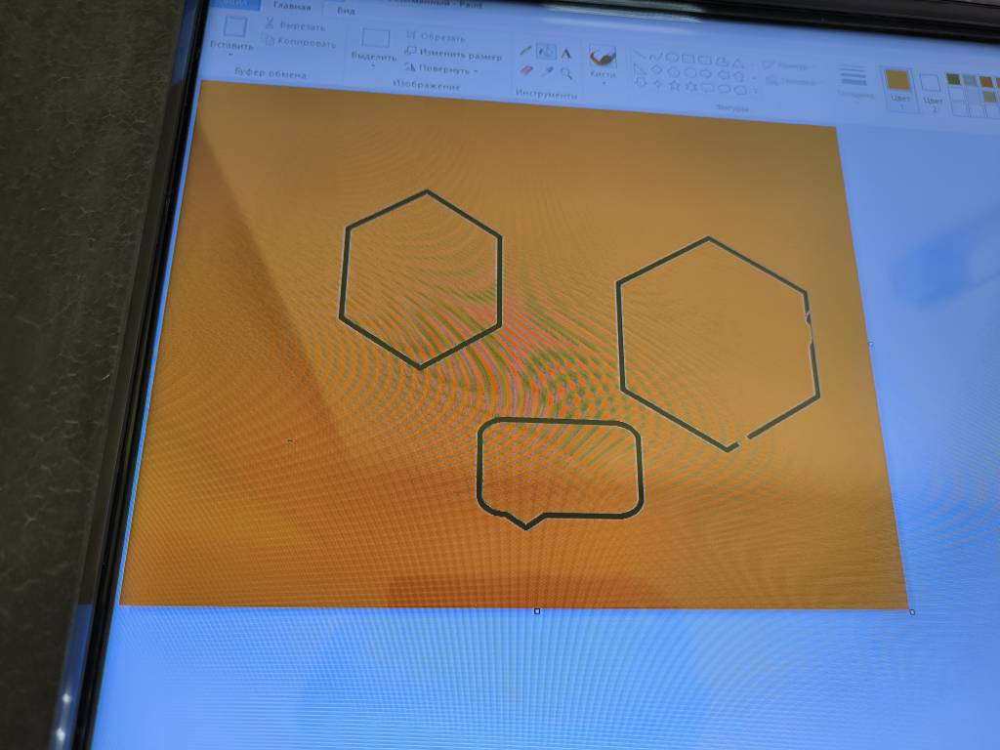
Примеры заданий

Slide 7
Примеры заданий

Slide 8
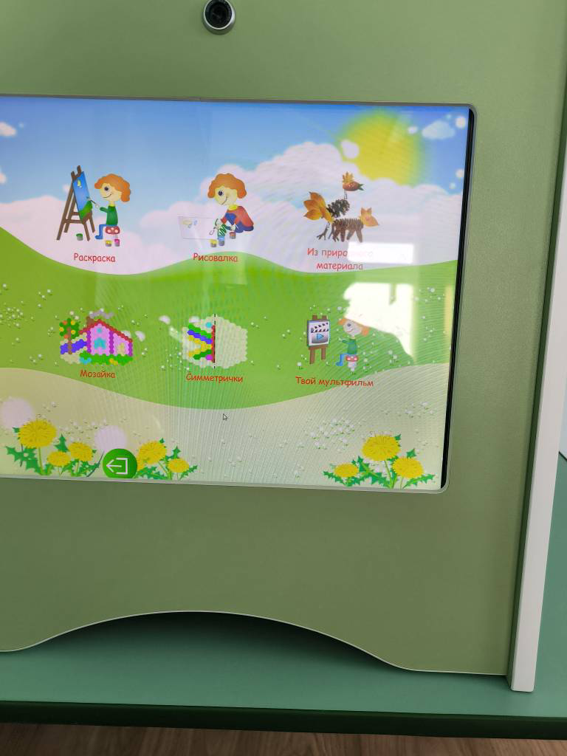
Интерактивный куб ISANDBOX

Slide 9
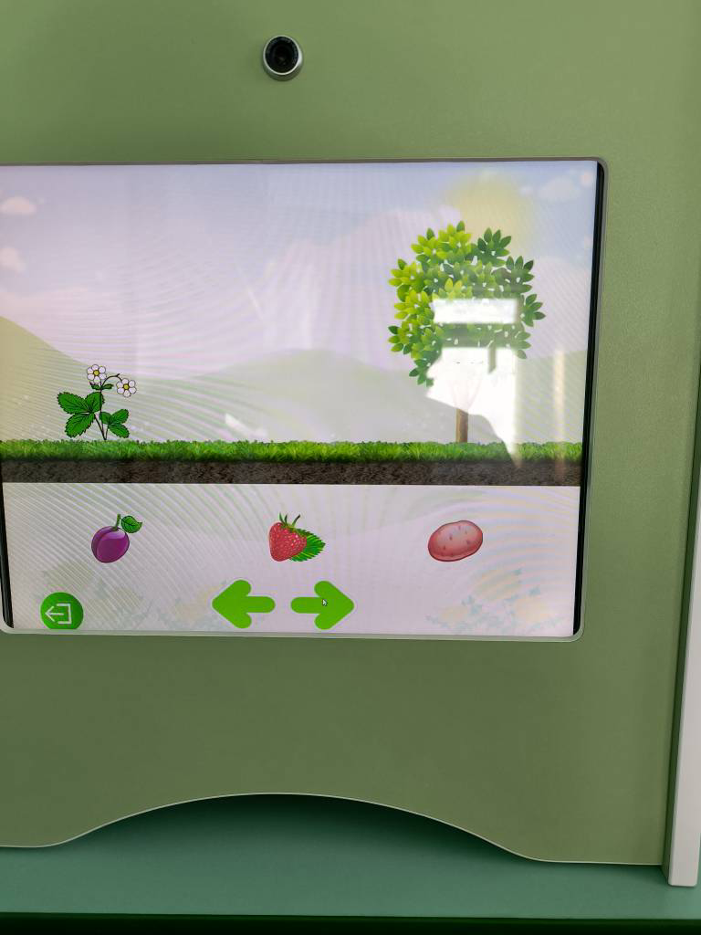
Примеры заданий

Slide 10
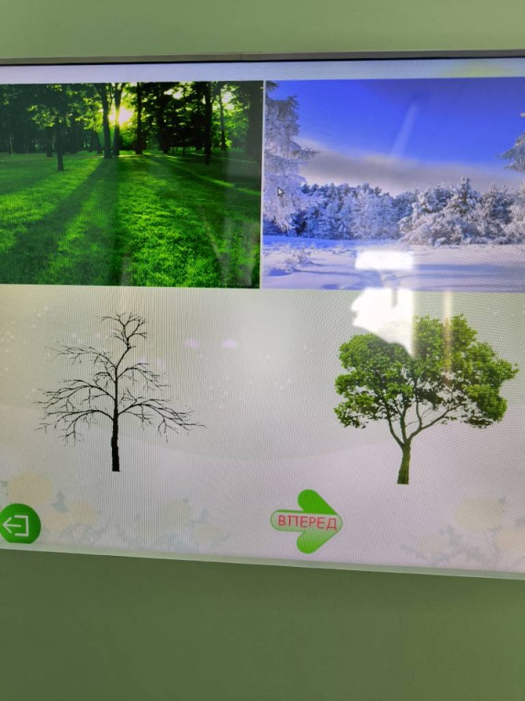
Примеры заданий

Slide 11
Плюсы интерактивного оборудования
Первый плюс использования данных видов оборудования - развивается положительная мотивация.
Второй плюс - это развитие коммуникативных навыков. Дети работают в группе: учатся принимать решения вместе и самостоятельно, уступать друг другу, прислушиваться к мнению других, делиться своими эмоциями.
Специалист получает возможность индивидуализировать коррекционно-развивающий процесс засчет.

Slide 12
Эффективность
повышение эффективности образовательного процесса за счёт высокой степени наглядности,
повышение мотивации благодаря мультимедийным эффектам,
психологическое облегчение процесса развития и коррекции,
обогащение занятий эмоциональной окрашенностью,
моделирование продуктивных видов деятельности, необходимых для освоения развивающих и коррекционных задач.

Slide 13
Список использованных источников
1. Гаргуша Ю.Ф. Новые информационные технологии в работе психолога // Психолог. 2004. № 3. С. 7-9.
2. Гончарова Е.Н. Ребёнок с особыми образовательными потребностями // Журнал института коррекционной педагогики РАО. 2002. № 3. С. 8-9.
3. Иванова Е.В. Повышение ИКТ - компетентности педагогов // Справочник старшего воспитателя дошкольного учреждения. 2009. № 2. С. 5-8.
4. Кукушкина О.И. Применение информационных технологий в специальном образовании // Вестник образования. 2003. № 3. С. 12-16.
5. Талызина Н.Ф. Компьютеризация обучения - научная основа // Вестник московского университета. 2007. № 1. С. 7-12.

